Slide 1
SUPERFICIES CUÁDRICAS.
Superficie cuádrica. Es una superficie descrita por una ecuación de segundo grado que involucre a las variables X, Y, Z.
La forma más general de una ecuación cuadrática de tres variables es:
Matemáticas III
Notes:
Matemáticas para la Ingeniería III

Slide 2
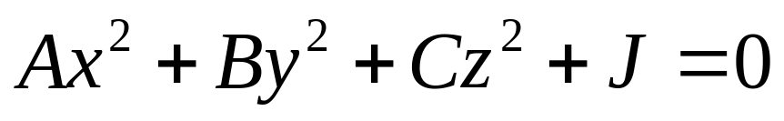
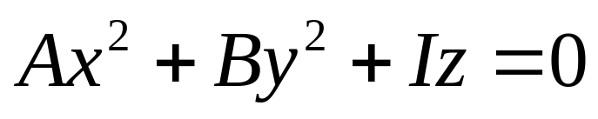
Esta ecuación puede arreglarse, moviendo el origen del sistema de coordenadas o rotando los ejes, de alguna de las siguientes formas.
Que superficie describe la ecuación cuadrática depende de los valores de las constantes en estas ecuaciones.
Matemáticas III
Notes:
Matemáticas para la Ingeniería III

Slide 3
Trazas.
Las trazas o secciones transversales son las curvas de intersección de la superficie con planos paralelos a los planos coordenados.
Pregunta. ¿Cuál es la traza que hace un plano cuando se intersecta con otro?
!Las trazas son muy útiles para intuir la forma de una superficie!
Matemáticas III
Notes:
Matemáticas para la Ingeniería III

Slide 4
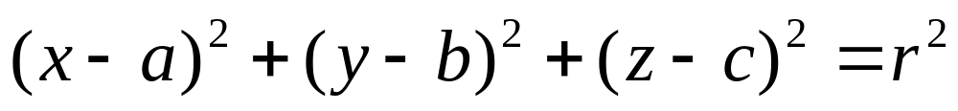
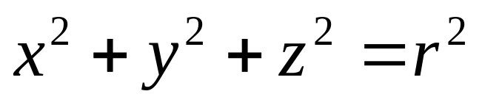
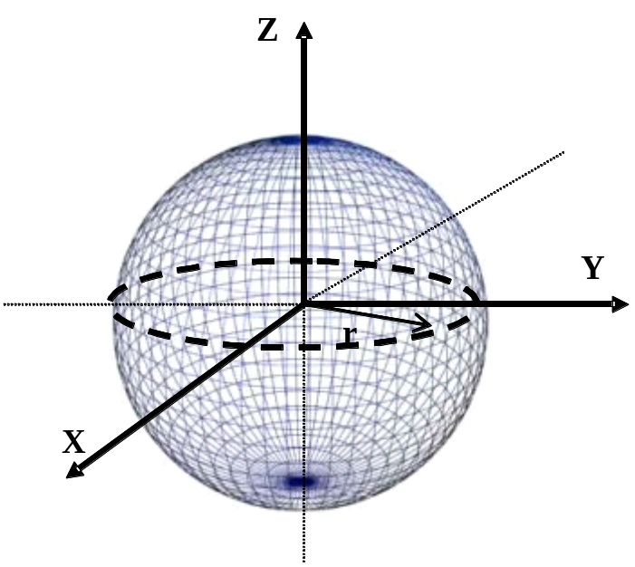

Esfera
Ecuación general (no centrada en el origen)
Centrada en el origen
Matemáticas III
Notes:
Matemáticas para la Ingeniería III

Slide 5
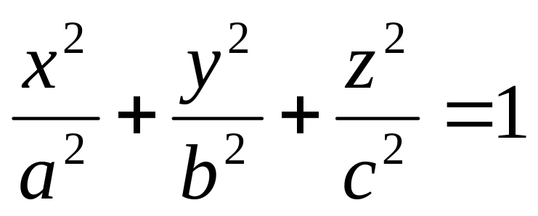
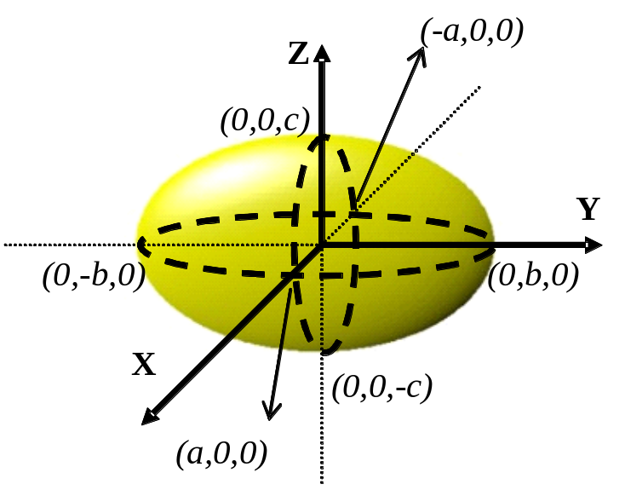

Elipsoide.
PIZARRON ¿Cuáles son la trazas?
Matemáticas III
Notes:
Matemáticas para la Ingeniería III

Slide 6
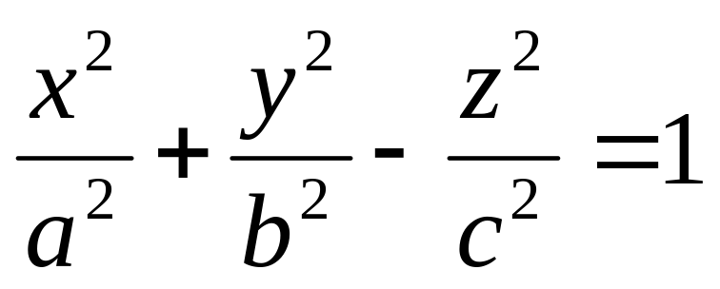
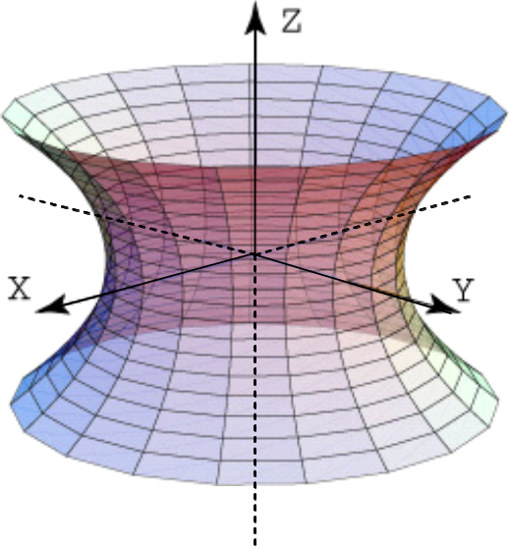

Hiperboloide de una hoja.
PIZARRON ¿Cuáles son la trazas?
Matemáticas III
Notes:
Matemáticas para la Ingeniería III

Slide 7
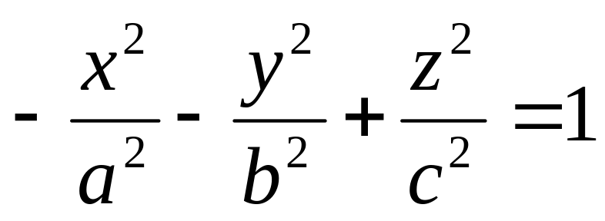
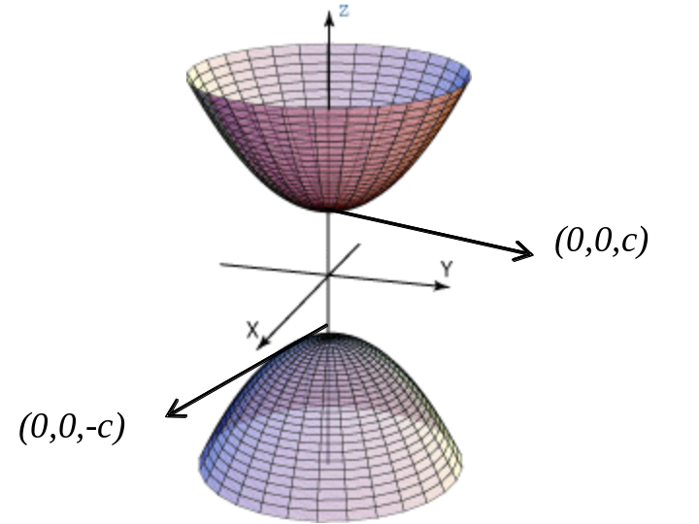

Hiperboloide de dos hojas.
PIZARRON ¿Cuáles son la trazas?
Matemáticas III
Notes:
Matemáticas para la Ingeniería III

Slide 8
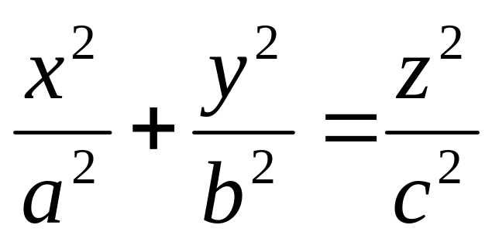

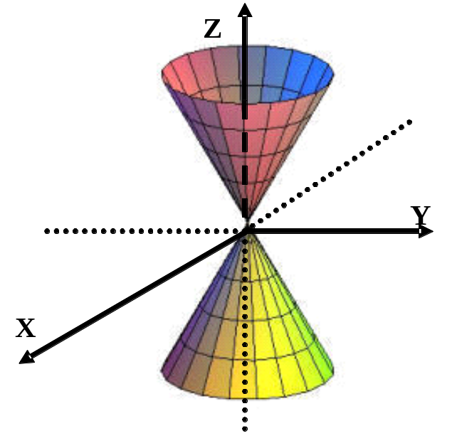
Cono.
PIZARRON ¿Cuáles son la trazas?
Matemáticas III
Notes:
Matemáticas para la Ingeniería III

Slide 9
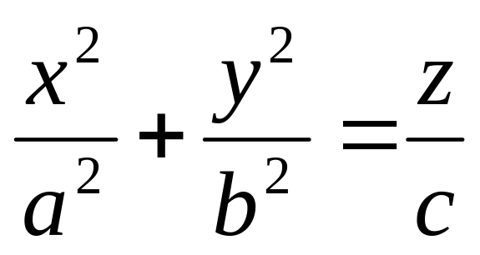
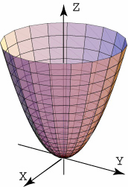
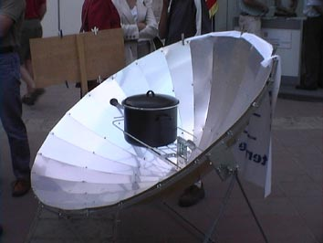
Paraboloide cilíndrico.
PIZARRON ¿Cuáles son la trazas?
Matemáticas III
Notes:
Matemáticas para la Ingeniería III

Slide 10
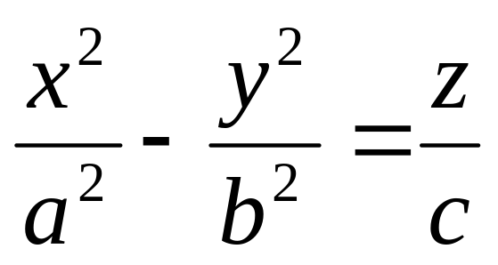
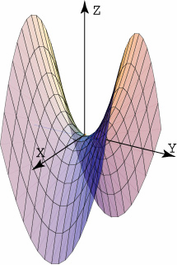
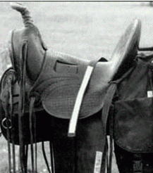
Paraboloide hiperbólico.
TAREA ¿Cuáles son la trazas?
Por parejas, entregar
la próxima clase
Matemáticas III
Notes:
Matemáticas para la Ingeniería III

Slide 11
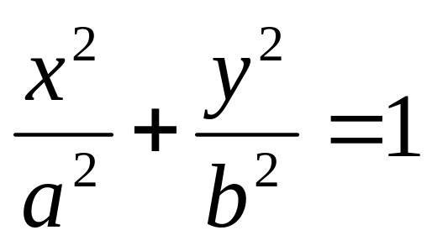

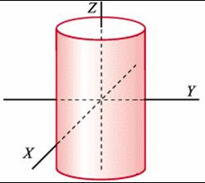
Si en la ecuación de la superficie falta una variable,
la superficie se llama cilindro.
Cilindro elíptico.
Matemáticas III
Notes:
Matemáticas para la Ingeniería III

Slide 12
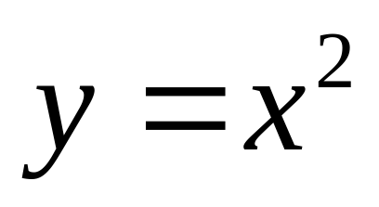
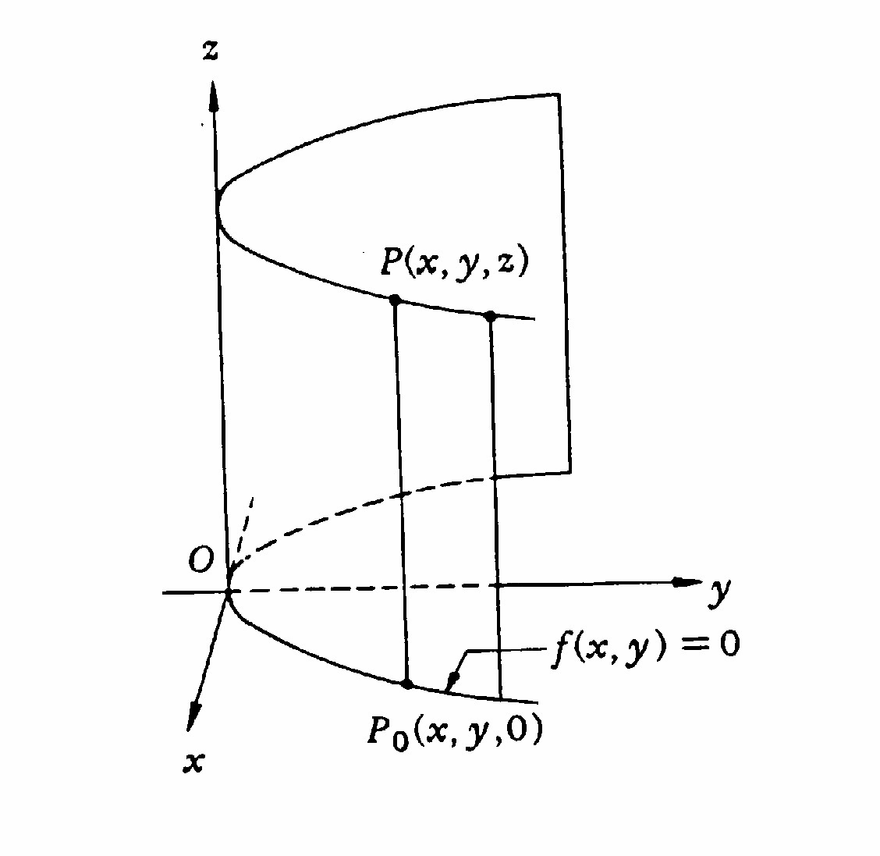
Cilindro parabólico.
Matemáticas III
Notes:
Matemáticas para la Ingeniería III

Slide 13
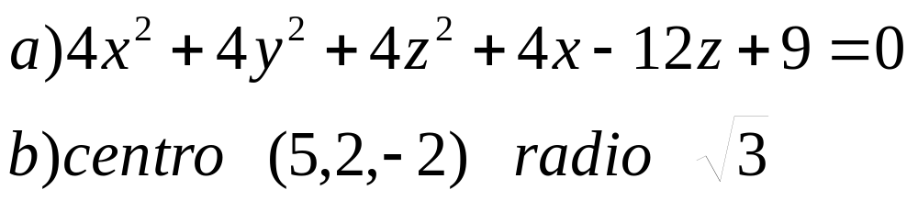
Ejercicio. 5. Determine el centro y el radio de la esfera con ecuación dada, o bien la ecuación a partir de los datos proporcionados.
Ejercicio 6. Dibuje la gráfica del cilindro indicado.
Matemáticas III
Notes:
Matemáticas para la Ingeniería III

Slide 14
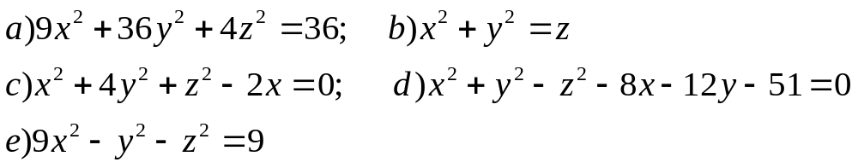
Ejercicio 7. Identifique y trace la gráfica de las superficie cuádrica presentada:
Matemáticas III
Notes:
Matemáticas para la Ingeniería III

Slide 15
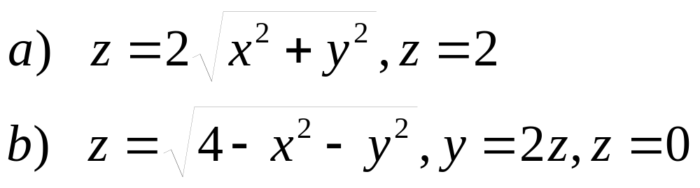
Ejercicio 8. Dibujar la región limitada por las gráficas de las siguientes superficies.
Matemáticas III

Slide 16
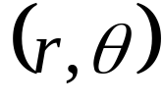
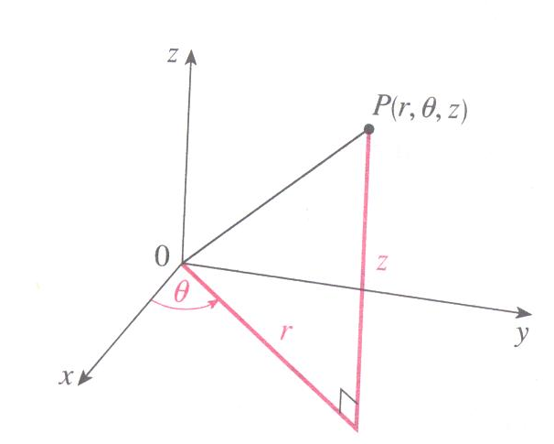
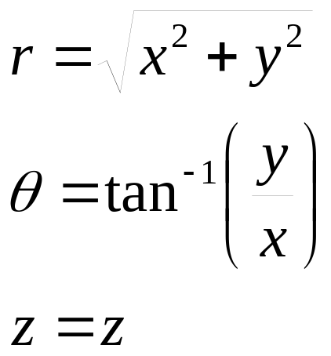
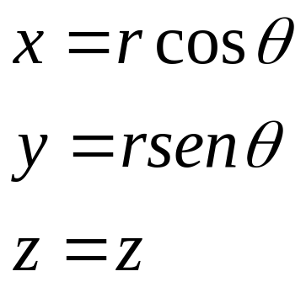
Coordenadas Cilíndricas.
Son aquellas coordenadas que se utilizan para describir un punto en 3d, en coordenadas polares más una altura z.
Claramente las reglas de transformación son
Matemáticas III

Slide 17

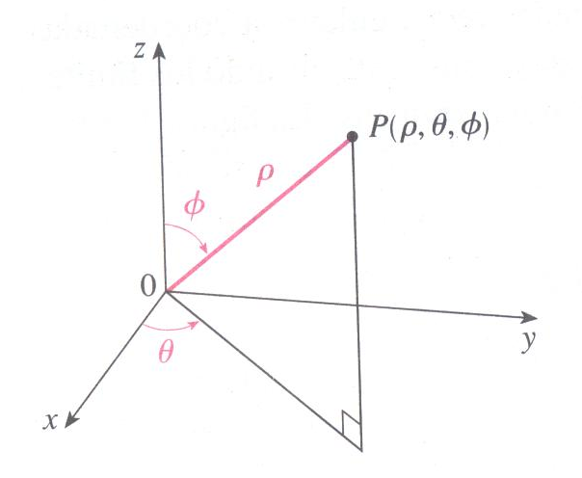
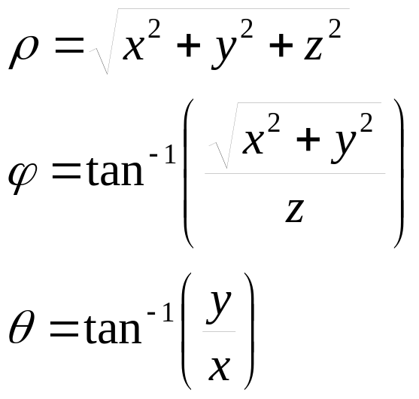
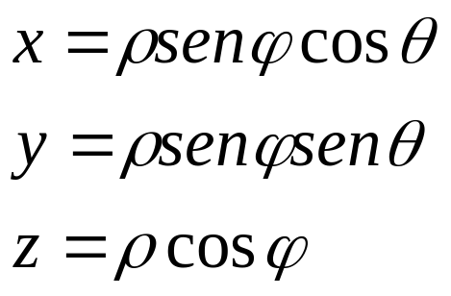
Coordenadas esféricas.
Son aquellas coordenadas que se utilizan para describir un punto en 3d, donde se dan dos ángulos y una distancia radial.
Las reglas de transformación son
Matemáticas III

Slide 18
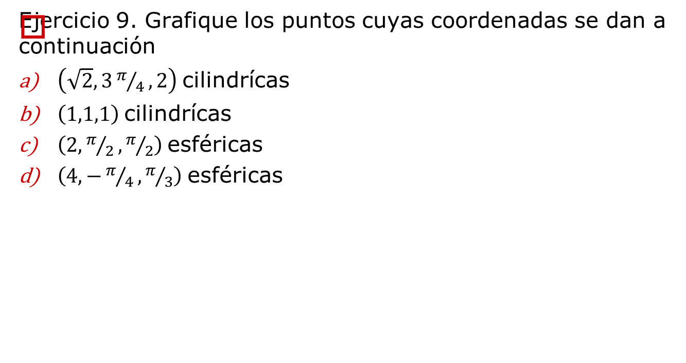
Matemáticas III

Slide 19
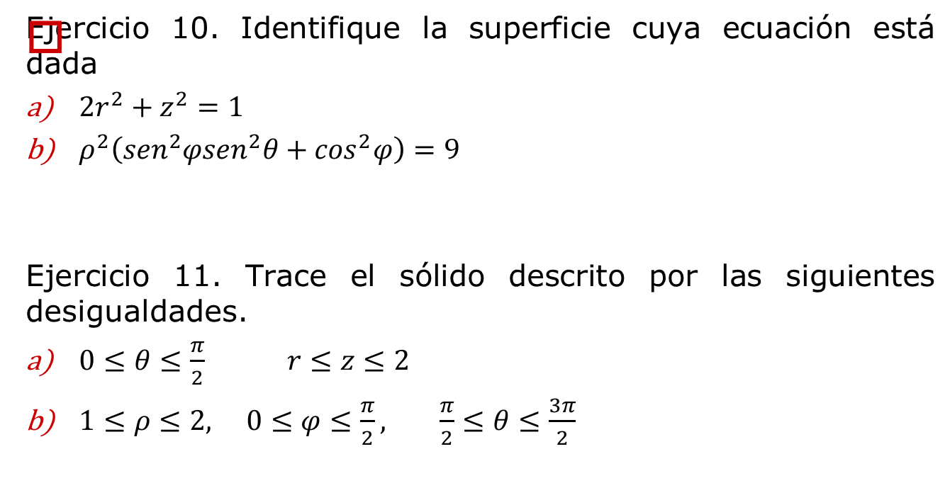
Matemáticas III

